Slide 1

Ein Simulator für wiederholte Spiele

Slide 2


Das Gefangenendilemma
Gestehen oder Schweigen?
Gestehen oder Schweigen?

Slide 3




5 Jahre
20 Jahre
5 Jahre
frei!
frei!
1 Jahr
20 Jahre
1 Jahr

Slide 4
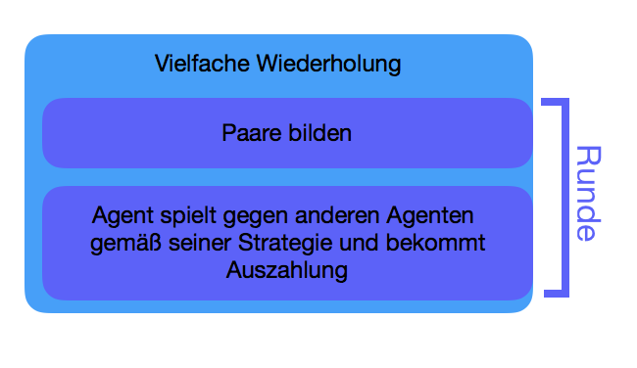
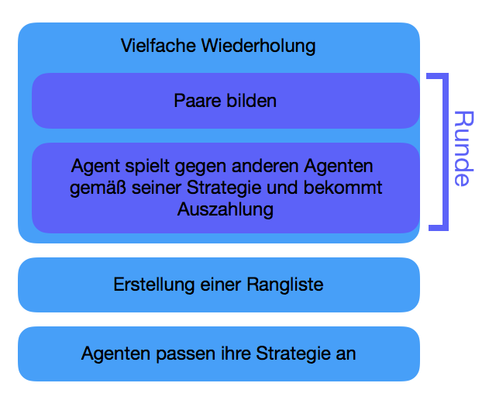
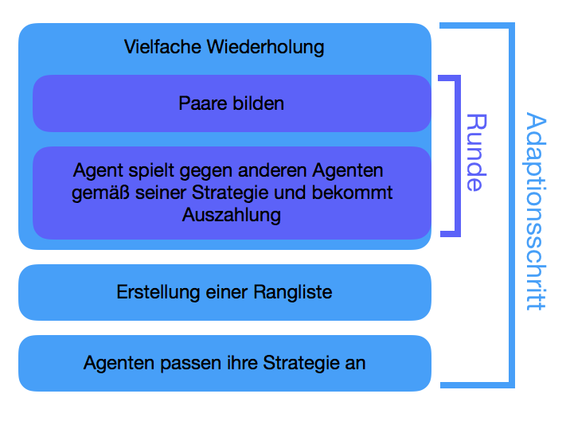
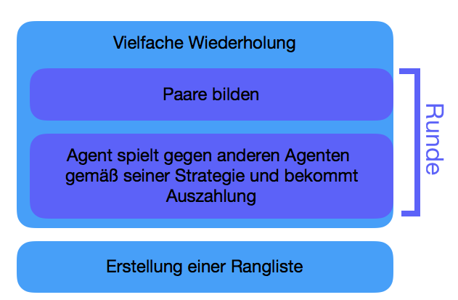
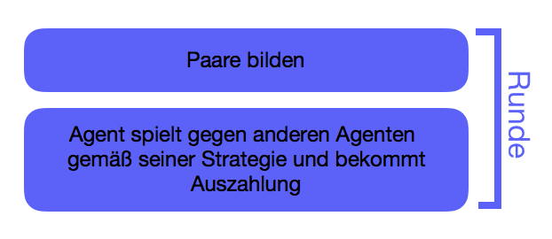
Simulationsablauf:

Slide 5
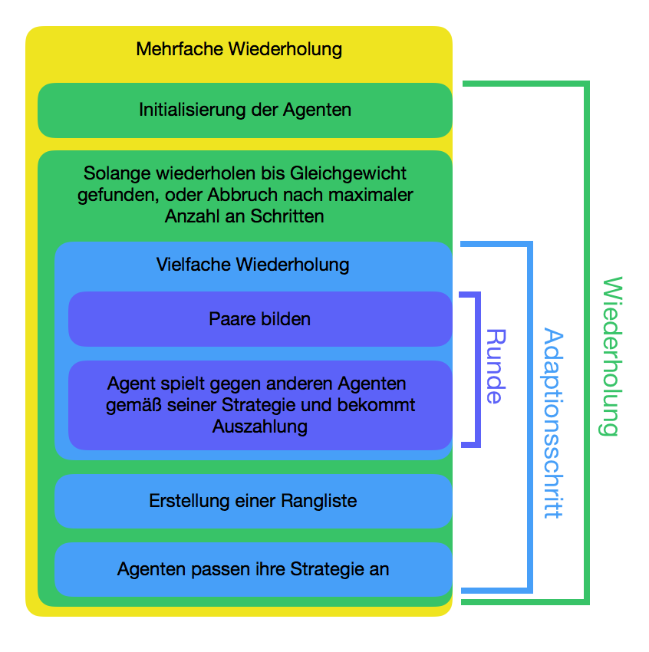
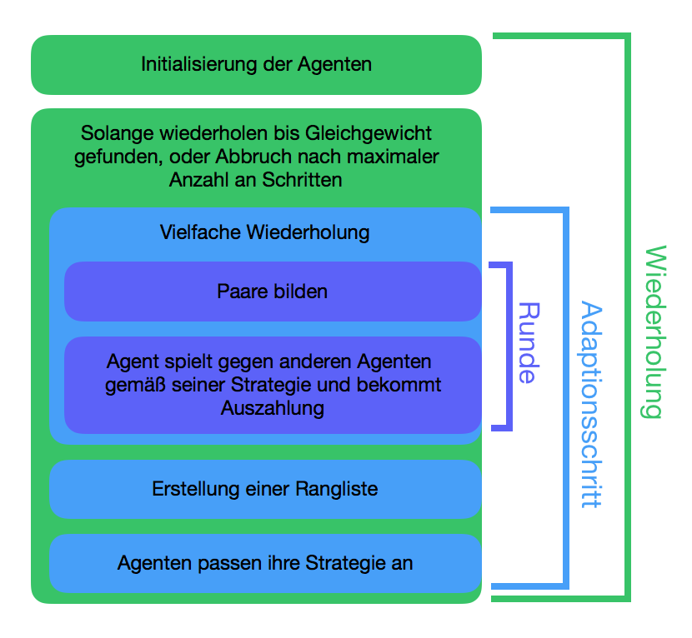
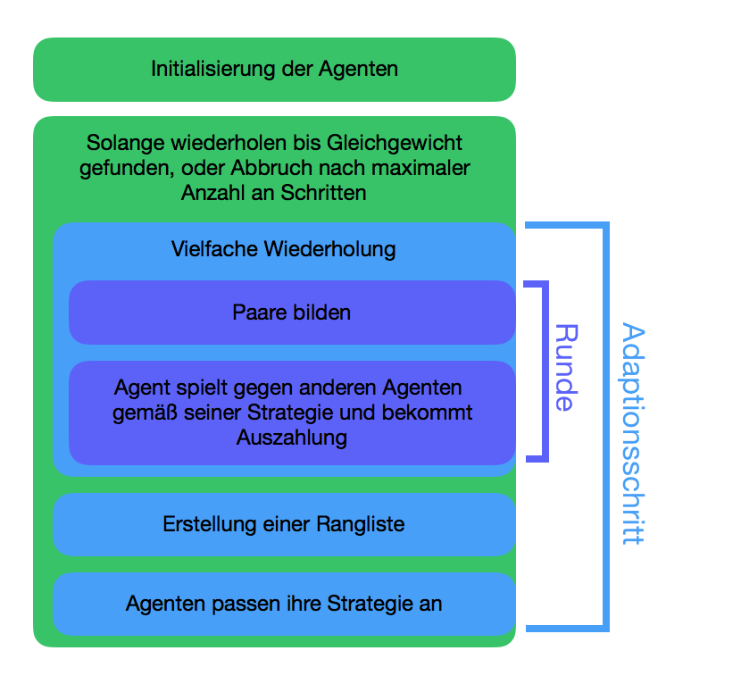
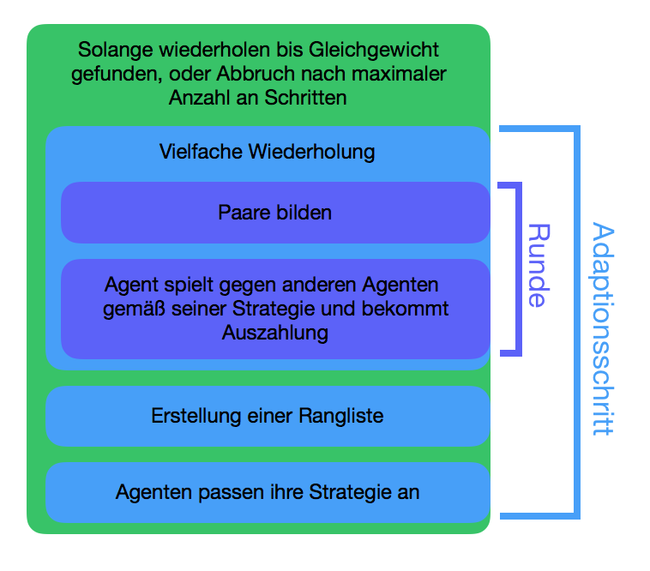
Simulationsablauf:
40% grim
60% tit-for-tat
Startkapital: 50$
100% grim
Startkapital: Poissonverteilt um 70$

Slide 6
Implementierung:
Model schnell und problemlos
GUI deutlich aufwendiger
Qualitätssicherung:
Bugs hauptsächlich in der GUI
Performance-Optimierungen
Fazit:
Sehr lehrreich
Ohne Rückkopplung unmöglich
Fokus auf Dokumente in den letzten Phasen fragwürdig

Slide 7
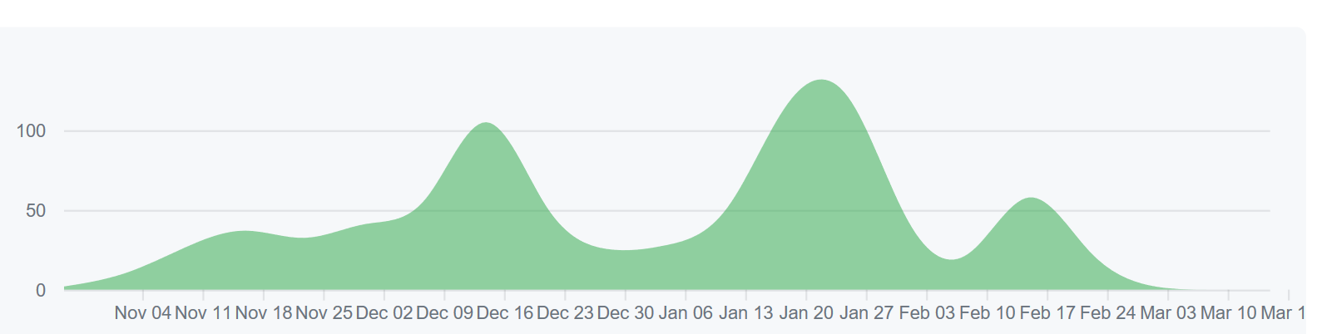
Statistik
X commits etc.

